Slide 1




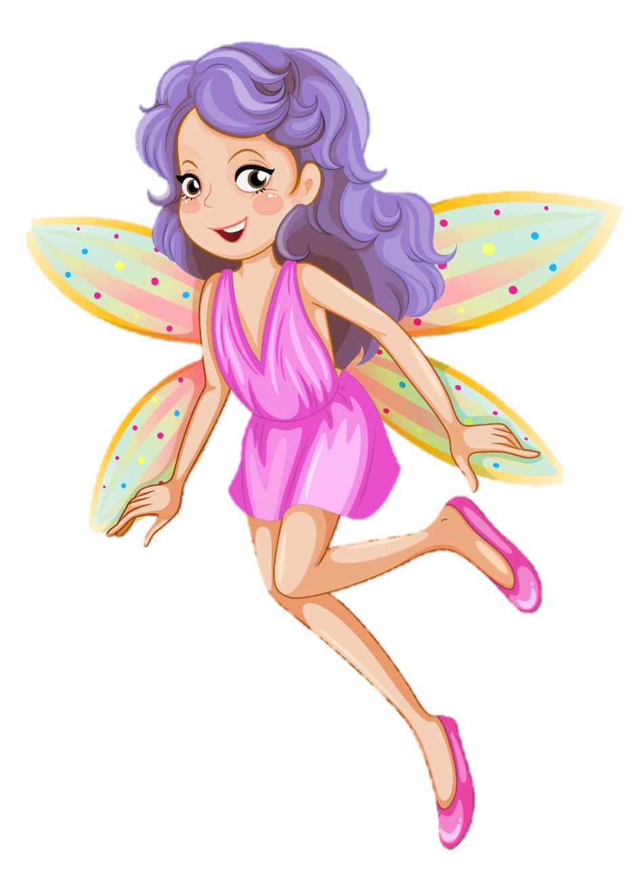
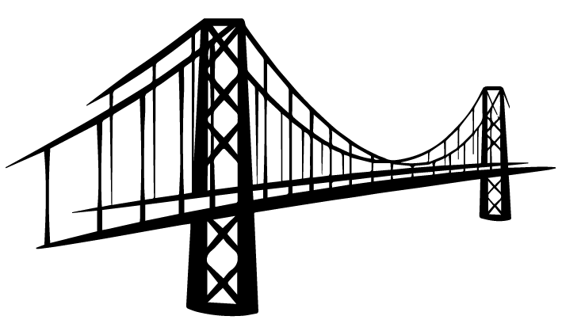

GV: PHẠM THỊ KIM OANH
Notes:
Thiết kế: Hương Thảo – Zalo 0972115126

Slide 2




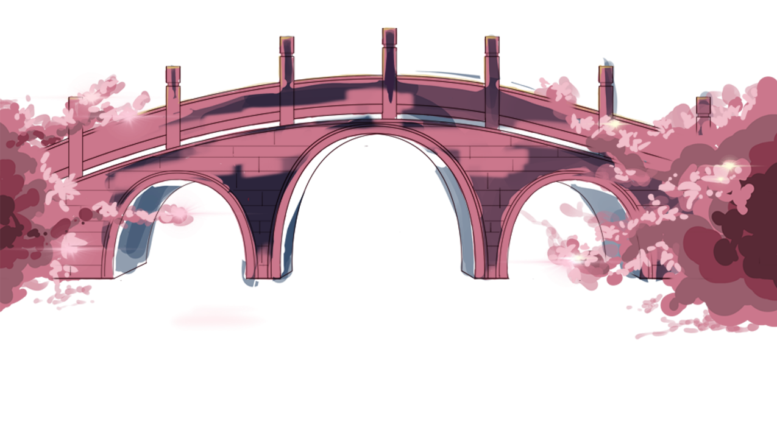
Hai đầu mà chẳng có đuôi
Nằm nơi lắm nước, nhiều người lại qua.
(Là cái gì?)
Cái cầu

Slide 3



Trao đổi với bạn về một cái cầu mà em biết
Trao đổi
nhóm đôi
Hình dung cái cầu mà em biết.
Cầu có tên là gì, ở đâu?
Cầu bắc qua sông nào?
Cầu được làm bằng vật liệu gì?
Cầu có ý nghĩa như thế nào đối với cuộc sống người dân?

Slide 4
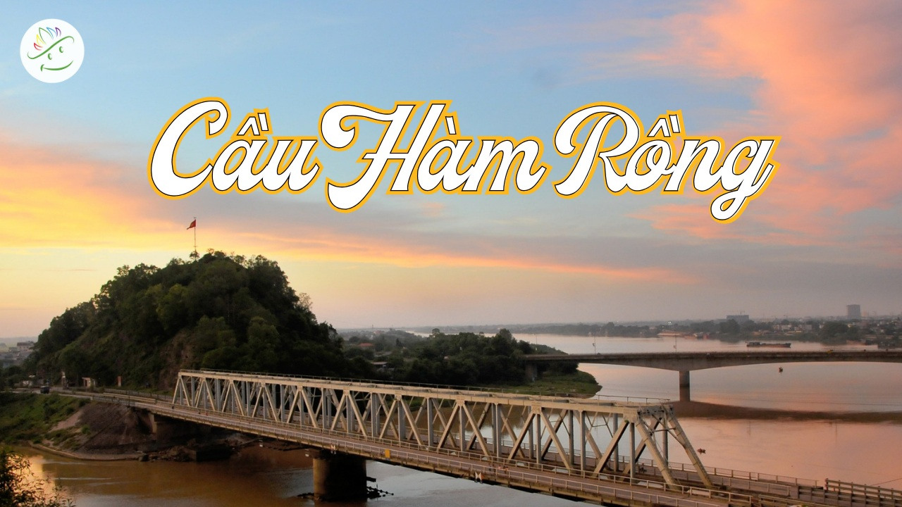

Slide 5
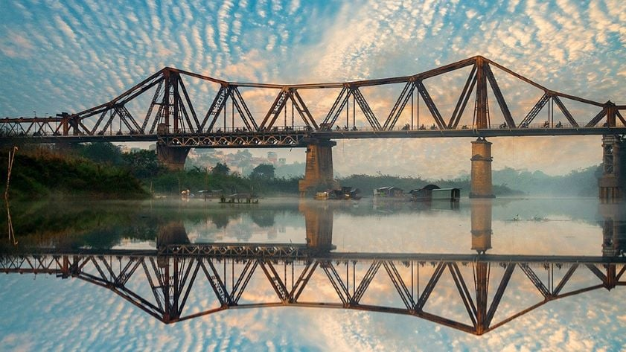
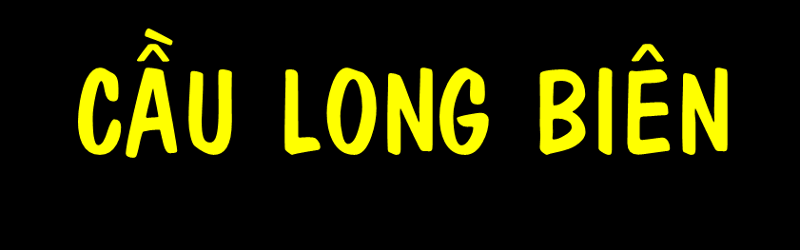

Slide 6
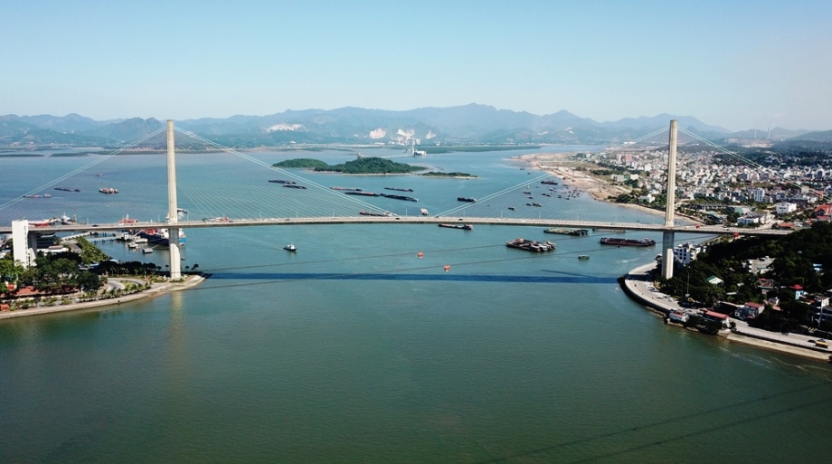


Slide 7



Đọc đúng từ ngữ, câu, đoạn và toàn bộ bài Cái cầu .
Biết đọc diễn cảm phù hợp với lời miêu tả vẻ đẹp bình dị, thân thuộc của những cái cầu cũng như vẻ đẹp của một vùng quê nông thôn yên ả ; thể hiện tình cảm , cảm xúc của bạn nhỏ đối với làng quê, với người thân của mình
Biết thêm về những cây cầu (cầu Hàm Rồng có xe lửa đi qua , cầu tre đung đưa như võng, cầu ao mẹ thường đãi đỗ ,...) vẻ đẹp của những hình ảnh liên tưởng độc đáo ( cầu của nhện , của chim sáo , của kiến , ..)
Hiểu nội dung bài thơ: Ca ngợi vẻ đẹp của quê hương , thể hiện tình cảm của bạn nhỏ đối với gia đình , đối với quê hương

Slide 8


Slide 9






Slide 10

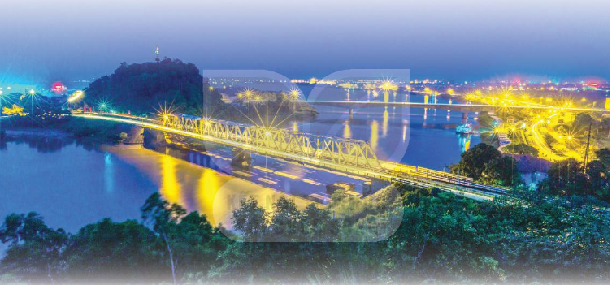
Cha gửi cho con chiếc ảnh cái cầu
Cha vừa bắc xong qua dòng sông sâu
Xe lửa sắp qua, thư cha nói thế
Con cho mẹ xem, cho xem hơi lâu.
Yêu cái cầu tre lối sang bà ngoại
Như võng trên sông ru người qua lại
Dưới cầu, thuyền chở đá, chở vôi
Thuyền buồm đi ngược, thuyền thoi đi xuôi.
Những cái cầu ơi, yêu sao yêu ghê!
Nhện qua chum nước bắc cầu tơ nhỏ
Con sáo sang sông bắc cầu ngọn gió
Con kiến sang ngòi bắc cầu lá tre.
Yêu hơn cả cầu ao mẹ thường đãi đỗ
Là cái cầu này ảnh chụp xa xa
Mẹ bảo: cầu Hàm Rồng sông Mã
Con cứ gọi cái cầu của cha.
(Phạm Tiến Duật)

Slide 11

dòng sông sâu
võng trên sông
sông ngòi
thuyền buồm

Slide 12



Dưới cầu,/ thuyền chở đá,/ chở vôi
Yêu hơn cả cầu ao/ mẹ thường đãi đỗ
Là cái cầu này/ ảnh chụp xa xa
Mẹ bảo:/ cầu Hàm Rồng/ sông Mã
Con cứ gọi/ cái câu của cha.

Slide 13


Trong bài đọc Cây cầu, có từ nào em chưa hiểu nghĩa?
Notes:
Thiết kế: Hương Thảo – Zalo 0972115126

Slide 14

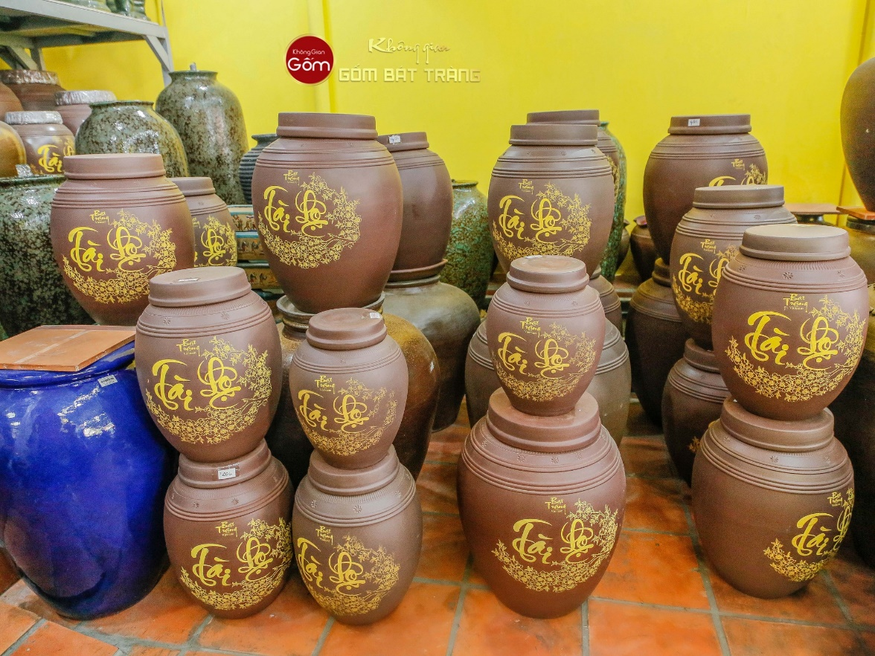
Chum: đồ vật bằng đất nung loại to, miệng tròn, giữa phình ra, dùng để đựng nước hoặc các loại hạt.

Slide 15
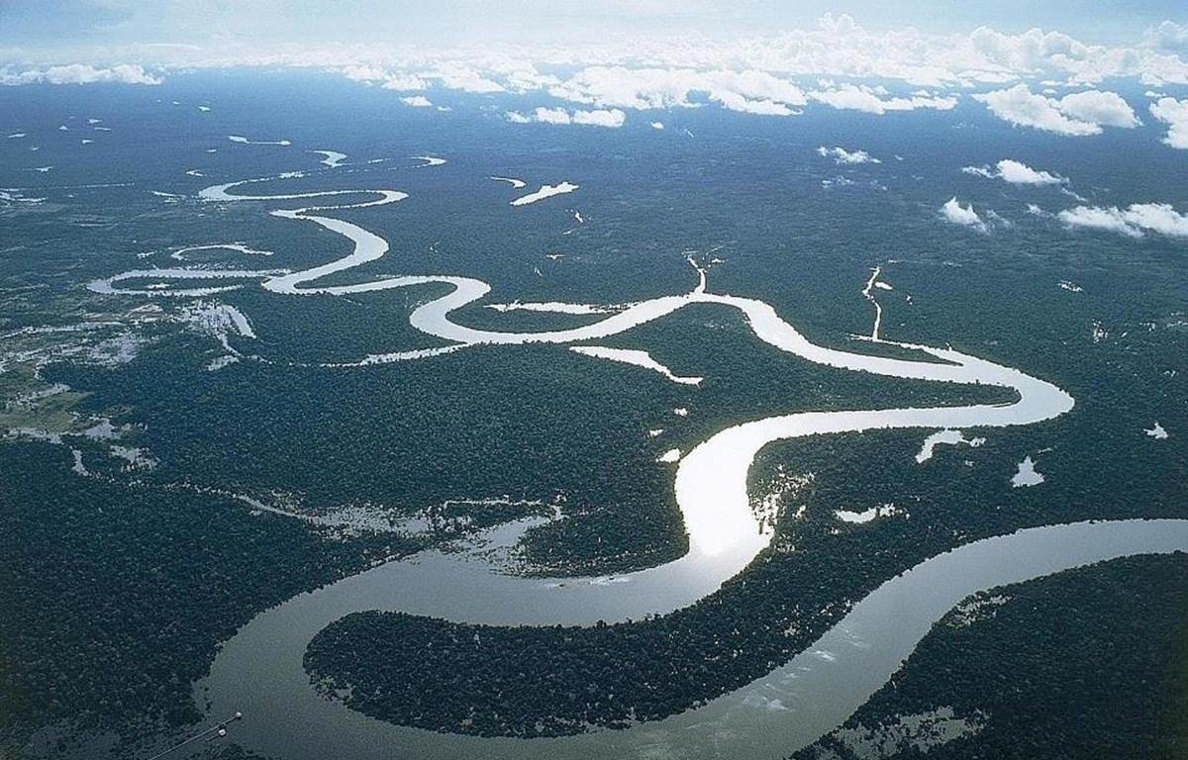
Ngòi: đường nước chảy tự nhiên, thông với sông hoặc đầm, hồ.

Slide 16
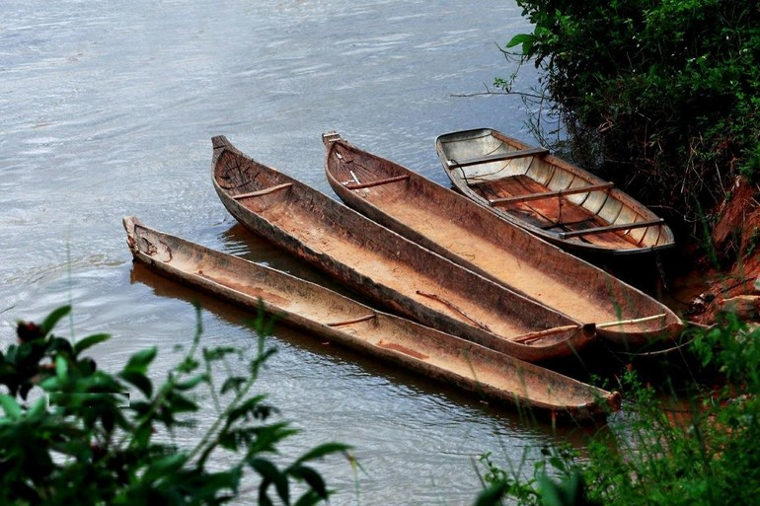
Thuyền thoi: thuyền nhỏ và dài, hai đầu nhọn, có hình giống cái thoi dệt vải.

Slide 17
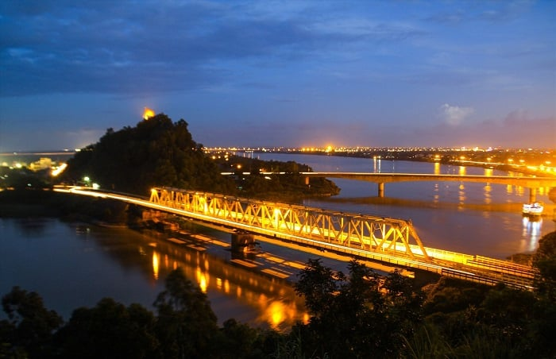
Cầu Hàm Rồng: cầu bắc qua sông Mã ở thành phố Thanh Hoá, tỉnh Thanh Hoá.

Slide 18

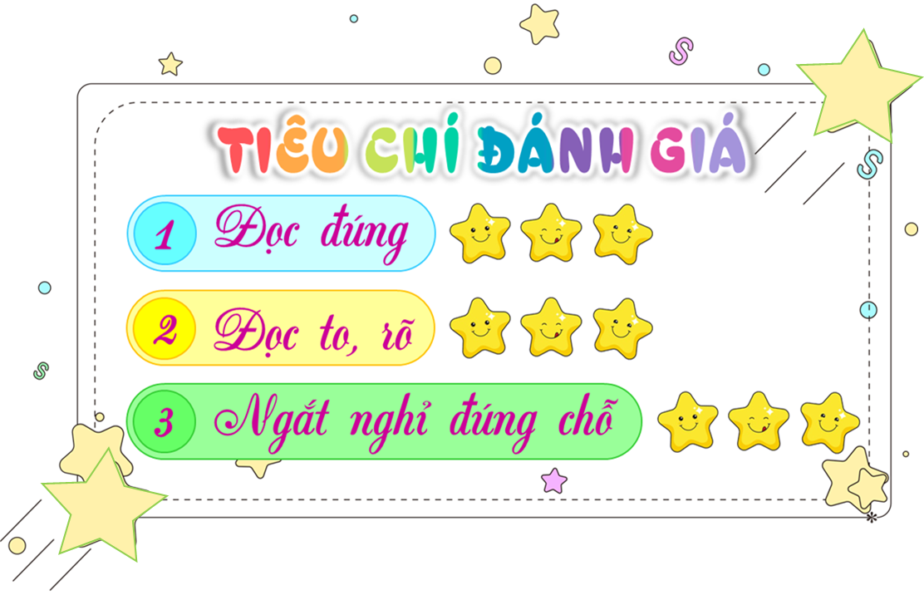


Slide 19


Slide 20



Để thu hoạch bông hoa, các bạn hãy trả lời đúng các câu hỏi tìm hiểu bài nhé!
4
3
1
2
5
Notes:
Click vào số trên bông hoa → Hiện câu hỏi.
Click vào cánh hoa → Bông hoa biến mất.
Click vô cô bé sau khi đã thu hoạch hết bông hoa → hiện trang cuối.

Slide 21

1. Bạn nhỏ được cha kể những gì về cây cầu vừa bắc xong?
Cây cầu vừa được bắc qua một dòng sông sâu, trên cầu có đường đi xe lửa; lúc cha viết thư, xe lửa sắp chạy qua cây cầu này .
Đọc đoạn 1

Slide 22
2. Khi xem hình ảnh chiếc cầu cha gửi , bạn nhỏ có những liên tưởng thú vị gì ?
Khi xem hình ảnh chiếc cầu cha gửi, bạn nhỏ có những liên tưởng đến chiếc cầu bằng tơ của nhện khi qua chum nước, chiếc cầu ngọn gió của sáo khi qua sông, chiếc cầu lá tre của kiến khi qua ngòi.
Đọc đoạn 2

Slide 23
3. Qua hình ảnh cái cầu tre sang nhà bà ngoại, em có cảm nhận gì về quê hương của bạn nhỏ?
Quê hương của bạn nhỏ rất bình yên / đẹp đẽ /
Đọc đoạn 3

Slide 24
4. Bạn nhỏ yêu nhất cây cầu nào? Vì sao?
Ví dụ: Bạn nhỏ yêu nhất cây cầu trong ảnh cha gửi, cây cầu có tên Hàm Rồng. Vì đây là cầu do chính tay cha tham gia thi công, cây cầu đem lại niềm tự hào cho bạn nhỏ (bạn gọi đó là “cầu của cha”).

Slide 25
5. Nêu nhận xét của em về bạn nhỏ trong bài thơ.
Bạn nhỏ là người/ yêu cha me, người thân/ yêu cảnh vật quê hương/ yêu quê hương/ yêu những cây cầu/ có trí tưởng tượng phong phú/ quan sát tinh tế/...

Slide 26

Cảm ơn các bạn đã giúp mình thu hoạch bông hoa!

Slide 27
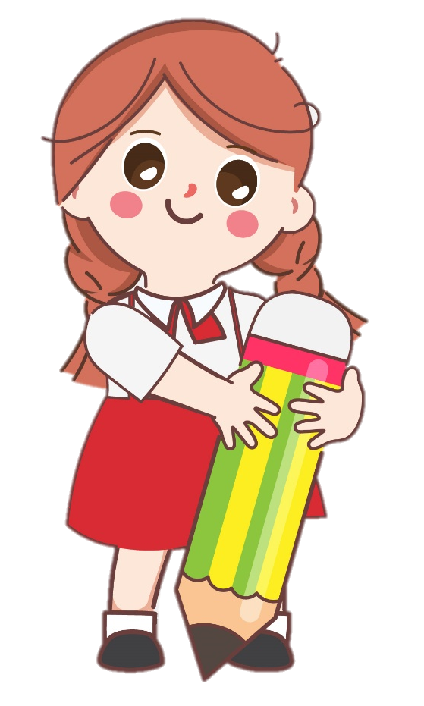
Học thuộc lòng 2 khổ thơ đầu.
Cha gửi cho con chiếc ảnh cái cầu
Cha vừa bắc xong qua dòng sông sâu
Xe lửa sắp qua, thư cha nói thế
Con cho mẹ xem, cho xem hơi lâu.
Những cái cầu ơi, yêu sao yêu ghê!
Nhện qua chum nước bắc cầu tơ nhỏ
Con sáo sang sông bắc cầu ngọn gió
Con kiến sang ngòi bắc cầu lá tre.

Slide 28

Bài thơ ca ngợi vẻ đẹp của quê hương, thể hiện tình cảm của bạn nhỏ đối với gia đình , đối với quê hương.
Notes:
Thiết kế: Hương Thảo – Zalo 0972115126

Slide 29


Slide 30
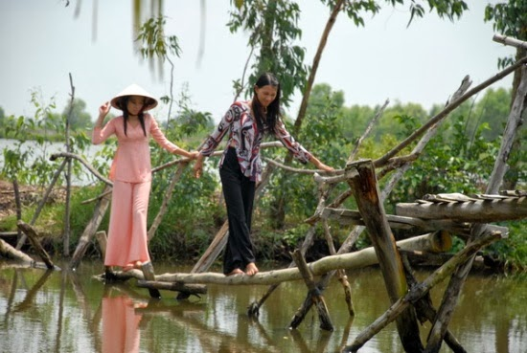
1. Tìm những hình ảnh so sánh trong bài thơ. Theo em, cách so sánh đó có gì thú vị?
Hình ảnh so sánh: cầu tre lối sang nhà bà ngoại như cái võng trên sông.

Slide 31
Cách so sánh đó thú vị ở chỗ: gợi liên tưởng, cảm xúc. Cái cầu cong cong và cũng đung đưa như chiếc võng, tuy đơn sơ nhưng dẻo dai, bền bỉ, cần mẫn đưa mọi người sang sông. Cái cầu cũng yêu thương con người, rất gần gũi với con người, chẳng khác gì chiếc võng vẫn thường ru ta vào giấc ngủ ,...)

Slide 32
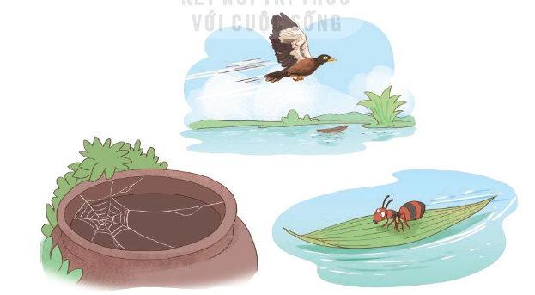
2. Bài thơ có những sự vật nào được nhân hoá? Chúng được nhân hoá bằng cách nào?
Bài thơ có các sự vật được nhân hóa: con nhện, con sáo, con kiến.
Chúng được nhân hóa bằng cách: gán cho hoạt động vốn chỉ có ở người (hoạt động bắc cầu )

Slide 33
3. Em thích hình ảnh so sánh hay nhân hoá nào trong bài thơ? Vì sao?
Ví dụ: Em thích câu "Nhện qua chum nước bắc cầu tơ nhỏ". Vì đó là câu thơ có hình ảnh rất sáng tạo, đầy ngộ nghĩnh của tác giả khiến con nhện cũng như con người, biết làm việc, biết bắc cầu. Qua đó giúp câu thơ trở nên sinh động, gần gũi.

Slide 34


Slide 35

Thứ duy nhất từ kim loại là lam đồng (lưỡi gà).
Đọc diễn cảm toàn bài, nhấn giọng vào những từ ngữ gợi tả, gợi cảm: cho xem hơi lâu, yêu sao yêu ghê, bắc cầu tơ nhỏ, bắc cầu tơ nhỏ, bắc cầu lá tre , ...

Slide 36


Thứ duy nhất từ kim loại là lam đồng (lưỡi gà).

Slide 37
